Slide 1
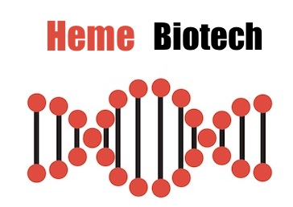
Notes:
Le programme est censé décrire le symptôme ainsi que le nombre d’occurrences.

Slide 2
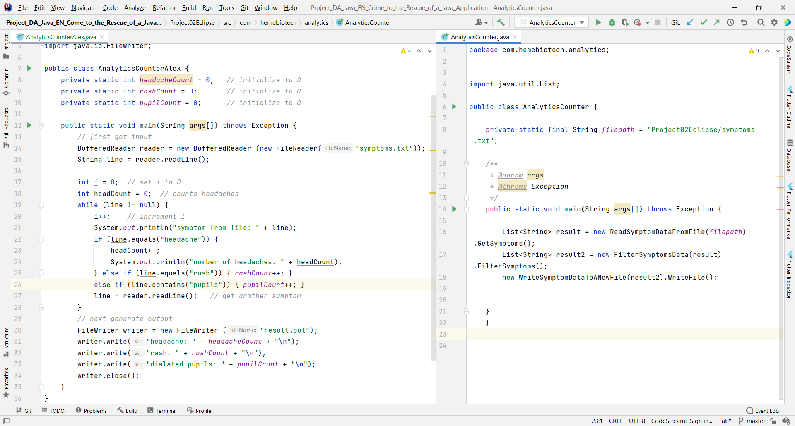

Slide 3
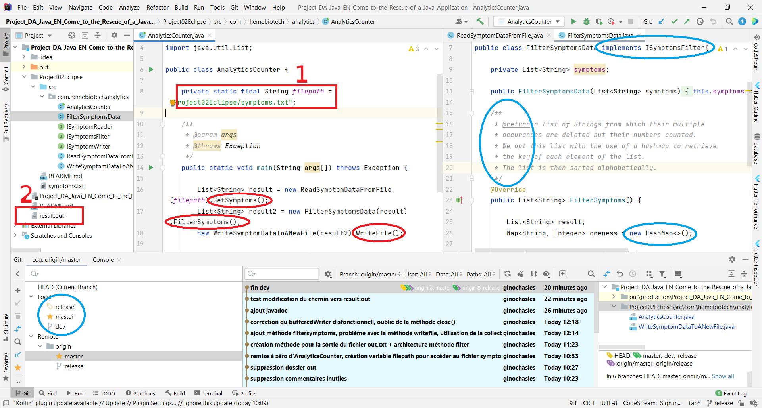
Notes:
J’ai retiré le code d’écriture d’alex pour le mettre dans une classe
1 point d’entrée
2 résultat attendu
injection de dépendances
méthode d’une classe implémenté d’une interface => poo
Utilisation de la javadoc // suppression commentaires Alex
git et commit

Slide 4
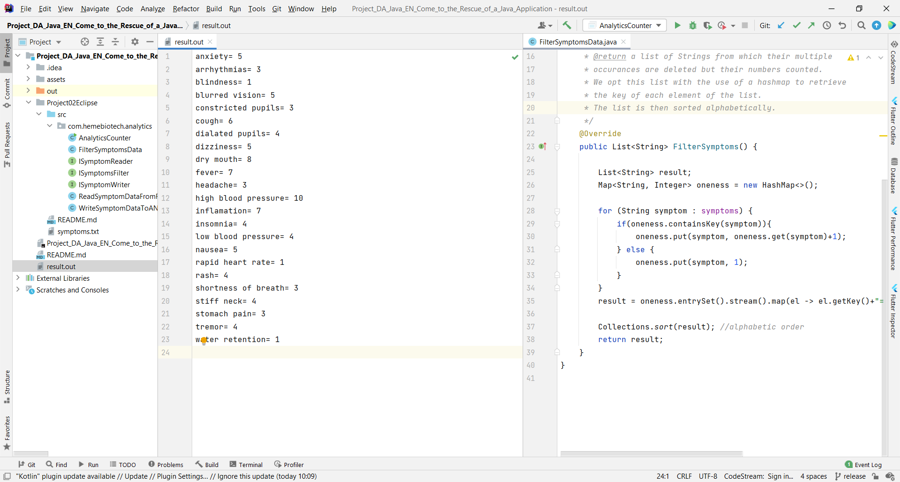
Notes:
Résultat ok
le filtrage .stream.map objet => list
ordre alphabétique

Slide 5
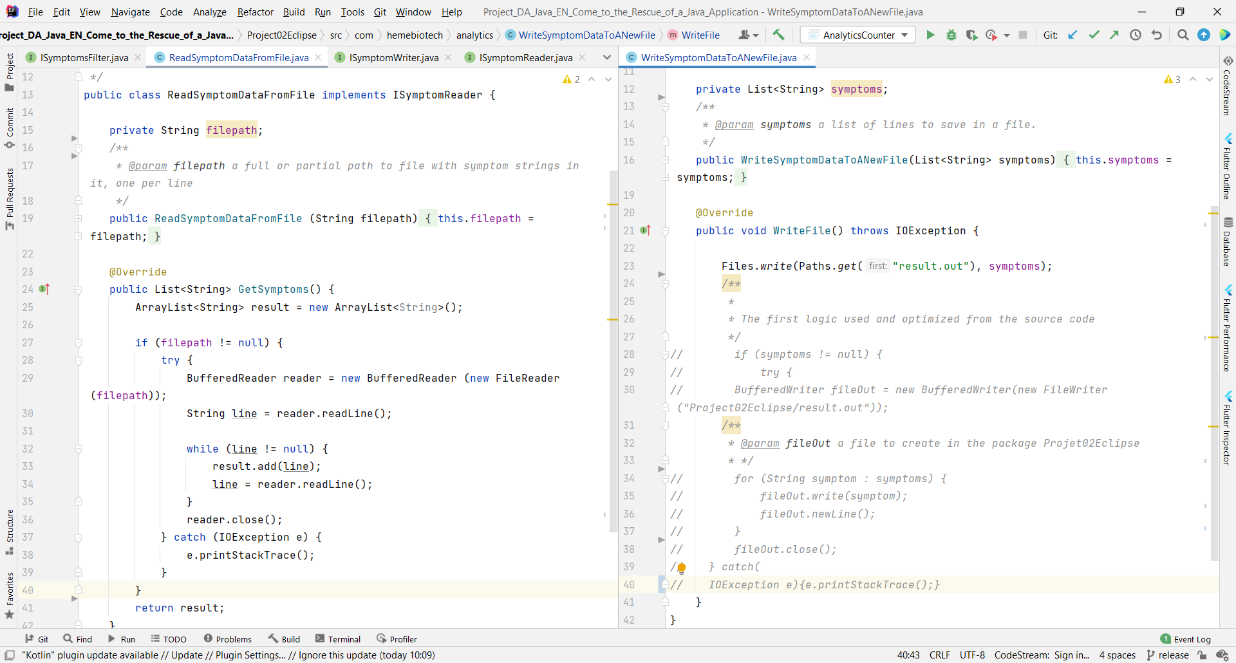
Notes:
Pas touché au read. Suivi structure interface + implémentation
Write => optimisation code Alex, on interagit +général = élément liste
problème => oublie .close()
Puis trouvé la collection Files qui facilite l’écriture.
-- pas de choix de destination contrairement au bufferedWriter.

Slide 6
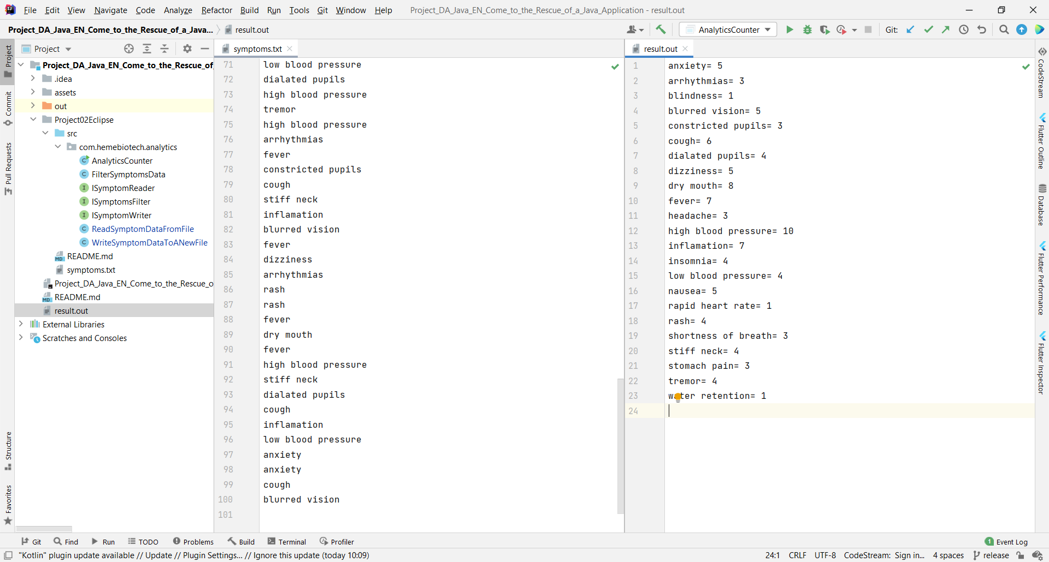
Notes:
Le code est désormais plus générique
L’organisation des classes et interfaces peut être à revoir.
Si le programme ne subit pas d’évolution majeure, une seule interface
Renommage des classes
Si ça évolue, création de package
Autrement respect du scope/ attributs private, constructeur

